Slide 1
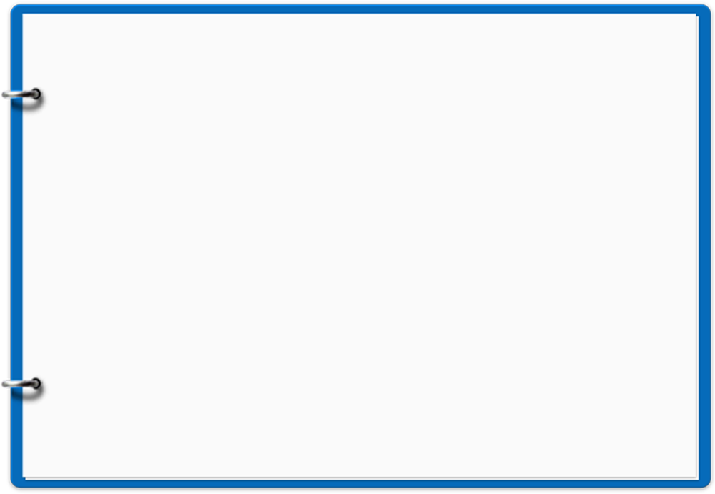





2조 주제 발표
02
화자 분리를 이용한 음성 요약
2조
12161724 나현희
12171797 신원철

Slide 2

2조 진행 현황
1. 지난주 문제점
1.1 한계점
1
단순한 화자 분할(speaker diarization)의 한계
음성 신호가 중복되는 상황에서 대처하지 못함
2
키워드 추출의 필요성 의문

Slide 3
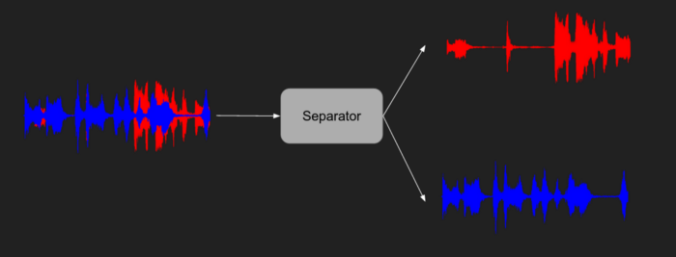
2조 진행 현황
1. 지난주 문제점
1.2 추가 사항
1
화자 분리(Speaker separation)

Slide 4
2조 진행 현황
1. 지난주 문제점
1.2 추가 사항
2
화자 분리가 진행된 성능 측정
화자 분리 후 텍스트 전처리를 한 요약문과 그렇지 않은 요약문 사이의 성능 비교

Slide 5
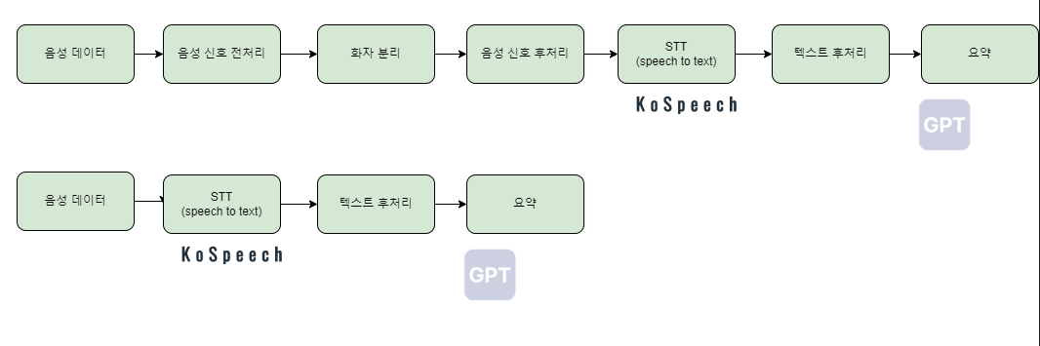
2조 진행 현황
2. 프로젝트 진행도

Slide 6
2조 진행 현황
3. 세부 계획
3.1 음성 신호 전처리
1
VAD알고리즘
소리 신호에서 음성 구간과 묵음 구간을 구분해주는 알고리즘
긴 음성신호를 처리
시간 별로 자를 경우 STT단계에서 정확성 하락 우려

Slide 7
2조 진행 현황
3. 세부 계획
3.2 음성 신호 후처리
1
음성 특징 추출 및 유사도 비교
분리된 신호에서 음성 특징 추출 및 이전 화자와 유사도 비교
특정 threshold 이상의 유사도 → 동일 화자로 인식

Slide 8
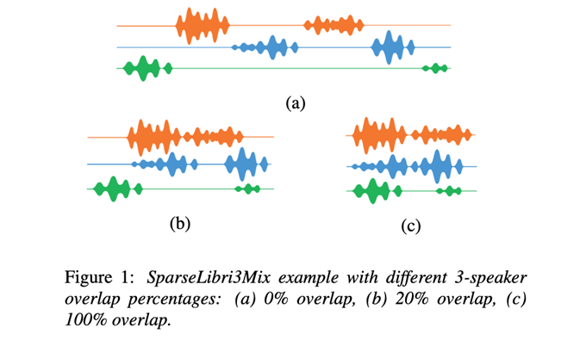
2조 진행 현황
3. 세부 계획
3.3 데이터 셋
1
Sparse Librimix

